Slide 1
Książka świat otwiera szeroki

Slide 2
Porównanie szkół w różnych światach fantasy

Slide 3
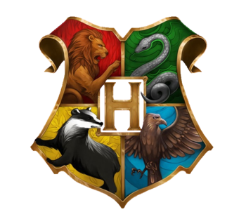
Szkoła Magii i Czarodziejstwa w Hogwarcie
Brytyjska szkoła z internatem kształtująca przyszłych czarodziejów, mieszcząca się w zamku Hogwart, położonym w Szkocji.
Została stworzona około IX lub X wieku przez czterech najwybitniejszych czarodziejów tamtych czasów: Godryka Gryffindora,
Helgę Hufflepuff, Rowenę Ravenclaw
i Salazara Slytherina.

Slide 4
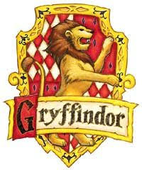
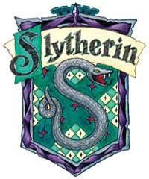
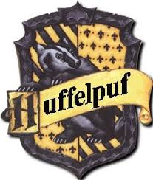
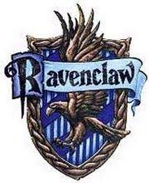
Dzieci z magicznymi umiejętnościami są zapisywane do Szkoły Magii i Czarodziejstwa przez magiczne pióro jeszcze przed urodzeniem, a informowane są w wieku jedenastu lat – zazwyczaj listem przyniesionym przez sowę . Uczniowie po przybyciu do szkoły przydzielani są przez Tiarę Przydziału do jednego z czterech domów: Gryffindoru, Hufflepuffu, Ravenclawu lub Slytherinu. Za dobre zachowanie, zwycięstwa podczas meczów quidditcha lub za poprawne odpowiedzi podczas lekcji – nagradzani są punktami, zaś za, m.in. nieodpowiednie zachowanie, punkty są odbierane. Pod koniec roku dom z największą liczbą punktów otrzymuje Puchar Domów.

Slide 5
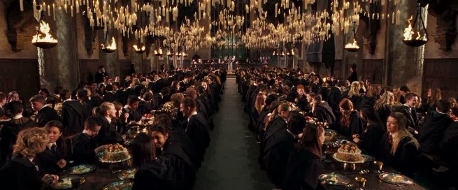
Rok Szkolny
Rok szkolny w Hogwarcie zaczyna się 1 września o godzinie 11 rano, kiedy to Ekspres do Hogwartu na peronie 9 ¾ opuszcza King's Cross, zabierając uczniów na stację Hogsmeade. Tam pierwszoroczni tradycyjnie przepływają jezioro w łodziach wraz z gajowym, a pozostali studenci dojeżdżają do zamku powozami ciągniętymi przez testrale. Uczta powitalna odbywa się w Wielkiej Sali. Najpierw odbywa się Ceremonia Przydziału, po której Dyrektor wygłasza przemowę, a bankiet zaczyna się od razu po jej zakończeniu, kiedy to stoły zapełniają się ogromną ilością jedzenia i picia.

Slide 6
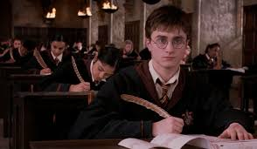
Egzaminy Końcowe
Egzaminy odbywają się w pierwszym tygodniu czerwca, a wyniki są znane już tydzień później. Egzaminy pisane są ze wszystkich zdawanych przez danego ucznia przedmiotów.
SUMY (Standardowe Umiejętności Magiczne zwane potocznie Sumami) – pisane są przez piątoklasistów w czerwcu, niedługo przed zakończeniem roku szkolnego. Uczniowie ci już wtedy muszą zastanowić się nad swoją przyszłą karierą zawodową, wybierając odpowiednie przedmioty. Sumy pisane są w Wielkiej Sali, a testy zabezpieczone są przed nieuczciwymi studentami specjalnymi zaklęciami.
Oceny możliwe do uzyskania
to od wybitnego (najwyższy)
do trolla (najniższy).

Slide 7
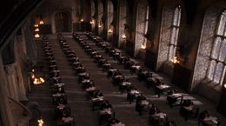
Owutemy (Okropnie Wyczerpujące Testy Magiczne zwane potocznie owutemami) – pisane są przez siódmoklasistów, to zbiór zadań teoretycznych oraz praktycznych z wybranych wcześniej przedmiotów. Niewiele uczniów zdało i podeszło do owutemów, znajdując pracę od razu, np. Fred i George Weasleyowie. Oceny do uzyskania na owutemach są identyczne, jak na Sumach

Slide 8
Oceny:
Wybitny (W)
Powyżej oczekiwań (P)
Zadowalający (Z)
Nędzny (N)
Okropny (O)
Troll (T)

Slide 9
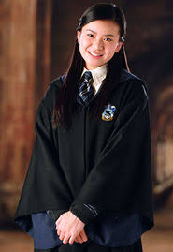
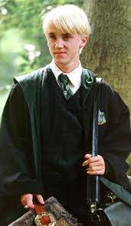
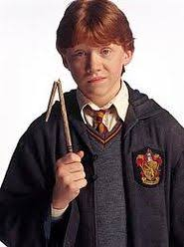
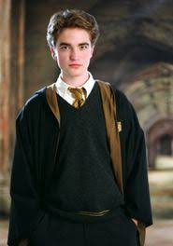
Strój Szkolny
Uczniowie Szkoły Magii i Czarodziejstwa mają obowiązek nosić mundurek. Muszą go mieć na sobie podczas lekcji oraz posiłków i nauki w Wielkiej Sali. Studenci mają możliwość przyodziania się we własne ubrania po lekcjach.

Slide 10
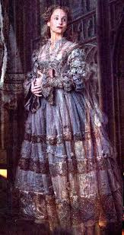
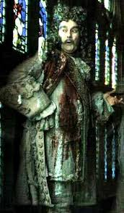
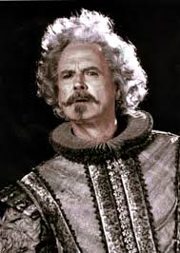
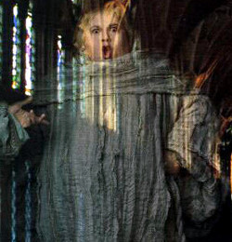
Hogwart jest najbardziej nawiedzonym miejscem zamieszkania w Wielkiej Brytanii. Zamek jest dogodnym miejscem dla duchów, ponieważ żywi mieszkańcy traktują swoich zmarłych przyjaciół z tolerancją, a nawet uczuciem, bez względu na to, ile razy słyszeli te same stare wspomnienia. Każdy z czterech domów Hogwartu ma swojego ducha.
Gruby Mnich (Huffelpuf) Krwawy Baron (Slytherin) Sir Nicolas ( Gryfindor) Helena Ravenclaw

Slide 11
Przedmioty Szkolne
Transmutacja
Obrona przed czarną magią (OPCM )
Zaklęcia i uroki
Eliksiry
Astronomia
Numerologia
Starożytne runy
Historia magii
Zielarstwo
Wróżbiarstwo
Opieka nad magicznymi stworzeniami
Mugoloznawstwo
Latanie
Alchemia
Teleportacja

Slide 12
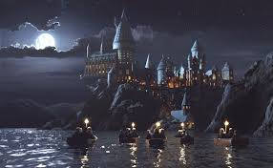
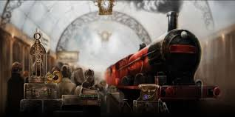
Zakończenie roku szkolnego
Wieczorem, przed powrotem do domów, odbywa się uczta z okazji zakończenia roku szkolnego, podczas której zostaje wręczony Puchar Domów. Pociąg Hogwart — Londyn wraca do Londynu w czasie trzeciego tygodnia czerwca. Cały personel i uczniowie opuszczają Hogwart na okres wakacji, pomijając gajowego i woźnego.

Slide 13
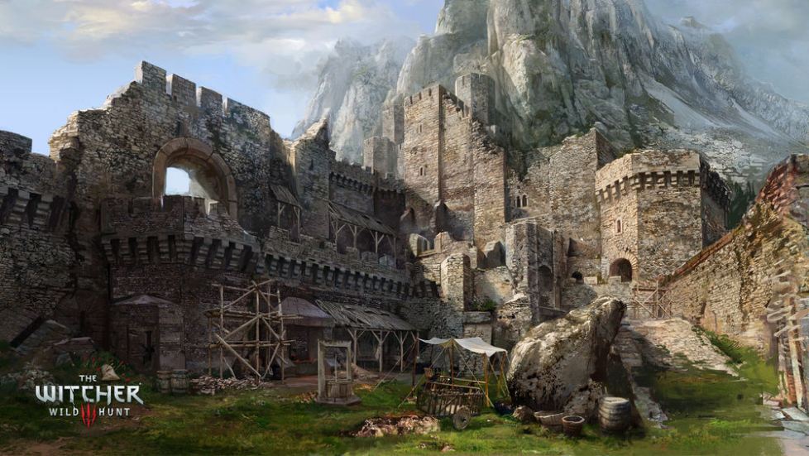
Kaer Morhen
Siedlisko wiedźminów, znajdujące się w górach w Kaedwen. W okolicy przepływa górny bieg rzeki Gwenllech. W tym miejscu niegdyś trenowano młodych chłopców na wiedźminów, jednak po publikacji dzieła Monstrum, albo wiedźmina opisanie, na zamek ruszyli fanatycy, zabijając wszystkich nauczycieli i kładąc kres świetności wiedźmińskiego siedliszcza.

Slide 14
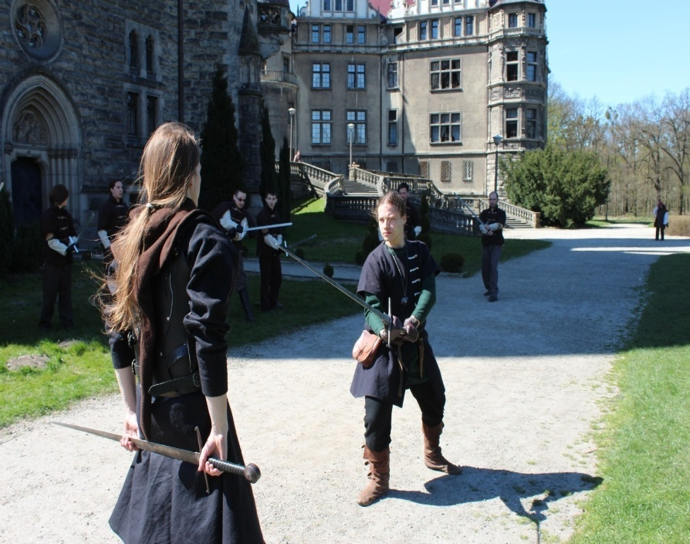
Szkolenie Wiedźminów
Trening polegał na nauce walki mieczem, cichszym i szybszym poruszaniu się, leczenia z ran zadanych w walce, poznawaniu potworów z którymi miał się w przyszłości zmierzyć, uczenia się znaków i odczyniania prostych uroków.
Wiedźmiński trening
również uczył tłumienia
uczuć (przez co większość
osób spostrzega wiedźminów
jako bezduszne stwory).
Cykl treningu podzielony
był na trzy etapy:
Wybór
Próba traw
Zmiany

Slide 15
Wybór
Wybór polegał na morderczym treningu połączonym z odpowiednią dietą. Opierała się ona głównie na spożywaniu unikalnych grzybów, mchów, traw i ziół. Dzięki temu zwiększał się przyrost mięśni, przemiana materii i kondycja. Wielu młodych chłopaków nie mogło przetrwać próby. Najczęściej nie wytrzymywała wątroba oraz serce. Pojawiały się również nadmiary agresji, niekontrolowane wybuchy gniewu i depresja.

Slide 16
Próba Traw
Najsławniejsza z wiedźmińskich prób przeprowadzanych na młodych chłopcach, mająca na celu dać wiedźminowi jego nadludzkie zdolności i zmieniająca oczy z ludzkich w kocie. Wywołuje wśród czarodziejów wiele kontrowersji, ze względu na to, że przeżywa tylko trzech, najwyżej czterech na dziesięciu chłopców. Nie wiadomo dokładnie, na czym polega ani o jakie „Trawy” chodzi. Jest to tajemnica wiedźminów. Innym przykładem mutacji, które odbyć muszą młodzi adepci, są zmiany, przeprowadzane po Próbie traw.

Slide 17
Zmiany
Ostatni etap wiedźmińskiego szkolenia. Przeprowadzany po Próbie traw. Proces ten polegał na mutacji oczu, szpiku kostnego oraz zmianom hormonalnym. Wiedźmini dzięki Zmianom mogli widzieć w ciemności, rany na nich goiły się nawet trzy razy szybciej oraz mieli zwiększoną odporność na trucizny. Ceną, jaką przyszli zabójcy potworów musieli zapłacić za Zmiany była bezpłodność. Wszystkie mutacje, jakie zostały przeprowadzone, były nieodwracalne.

Slide 18
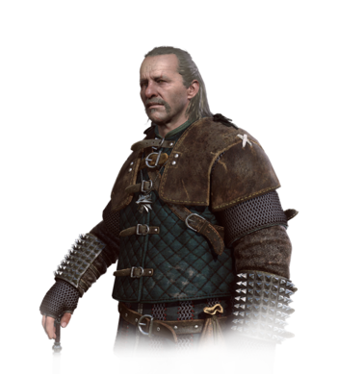
Vesemir – najstarszy znany wiedźmin, prawdopodobnie starszy od Kaer Morhen. Jedyny żyjący z wiedźmińskiej starszyzny zajmującej się tworzeniem i szkoleniem wiedźminów.
Mistrz miecza,
nauczyciel szermierki
oraz znawca potworów,
preceptor wiedźminów
Geralta i Eskela.

Slide 19
Porównanie głównych postaci żeńskich

Slide 20
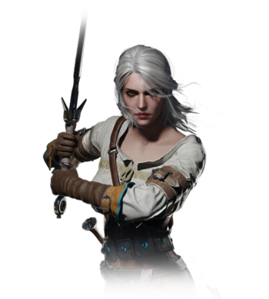
Cirilla (Fiona Elen Riannon)
Księżniczka Cintry, córka królewny Pavetty i Dunyego (Jeża z Erlenwaldu), wnuczka
królowej Calanthe,
potomkini legendarnej
elfiej czarodziejki Lary Dorren
i nosicielka Starszej Krwi.
Od ojca wywodzi się z
cesarskiego rodu var Emreis,
a od matki z Cerbinów.

Slide 21
Cirilla miała oczy "jak trawa wiosną" i popielate włosy, później z białymi pasemkami, następnie białe. Miała wysokie czoło, regularne łuki brwiowe, cienkie skrzydełka nosa i długie palce, co ewidentnie wskazywało na to, iż miała elfie korzenie

Slide 22
Ciekawostki
Ciri nie została poddana Próbie Traw.
Prawdopodobnie Lambert był jej głównym nauczycielem i wychowawcą w Kaer Morhen.
Ciri o mały włos nie została zabita przez Braenn.
Gdy była młodsza często mówiła „okropecznie” zamiast „okropnie”.
Przepadała za wszelkiego rodzaju słodyczami.

Slide 23
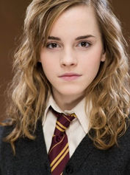
Hermiona Granger
Pochodzi z rodziny mugoli
(nikt z rodziny nie był czarodziejem).
Ma gęste brązowe
włosy i wystające
przednie zęby. Mądra, rozsądna
i bardzo pilna dziewczynka.
Bardzo dobra uczennica,
ma najlepsze stopnie ze wszystkich przedmiotów, każdej nowej rzeczy uczy się jako pierwsza. Przed rozpoczęciem nauki zna wszystkie podręczniki na pamięć. Wymądrza się i popisuje swoją wiedzą, ale jednocześnie jest także bardzo uczynna i przyjacielska. Zaprzyjaźnia się również z Hagridem.

Slide 24
Ciekawostki
Profesor Cuthbert Binns przekręcał nazwiska swoich uczniów. Do Hermiony mówił panno Grant.
Hermiona urodziła się w 1979 roku, a Harry i Ron w 1980 roku, ale byli na tym samym roku w Hogwarcie, ponieważ jej urodziny wypadały po 1 września, a do rozpoczęcia nauki w Hogwarcie trzeba było mieć ukończone jedenaście lat.
Zaklęcie Patronusa było jednym z nielicznych zaklęć, którego opanowanie stanowiło dla Hermiony większy problem.

Slide 25
Bibliografia
1. Rowling J. K., Harry Potter i Kamień Filozoficzny, Media Rodzina 2015.
2. Rowling J. K., Harry Potter i Komnata Tajemnic, Media Rodzina 2016.
3. Rowling J. K., Harry Potter i Czara Ognia, Media Rodzina 2016.
4. Rowling J. K., Harry Potter i Zakon Feniksa, Media Rodzina 2016.
5. Rowling J. K., Harry Potter i Insygnia Śmierci, Media Rodzina 2016.
6. Sapkowski A., Krew Elfów, SuperNowa 1992-2013.
7. Sapkowski A., Miecz Przeznaczenia, SuperNowa 1992-2013.

Slide 26
Koniec
Pracę wykonali:
Kamil Mielcarek
Paulina Miedzińska
Monika Gralak
Katarzyna Ścigała
Iza Kościelska
II TE

